Slide 1

Visión artificial
Por: Franz Paccha-Ruben Baez

Slide 2
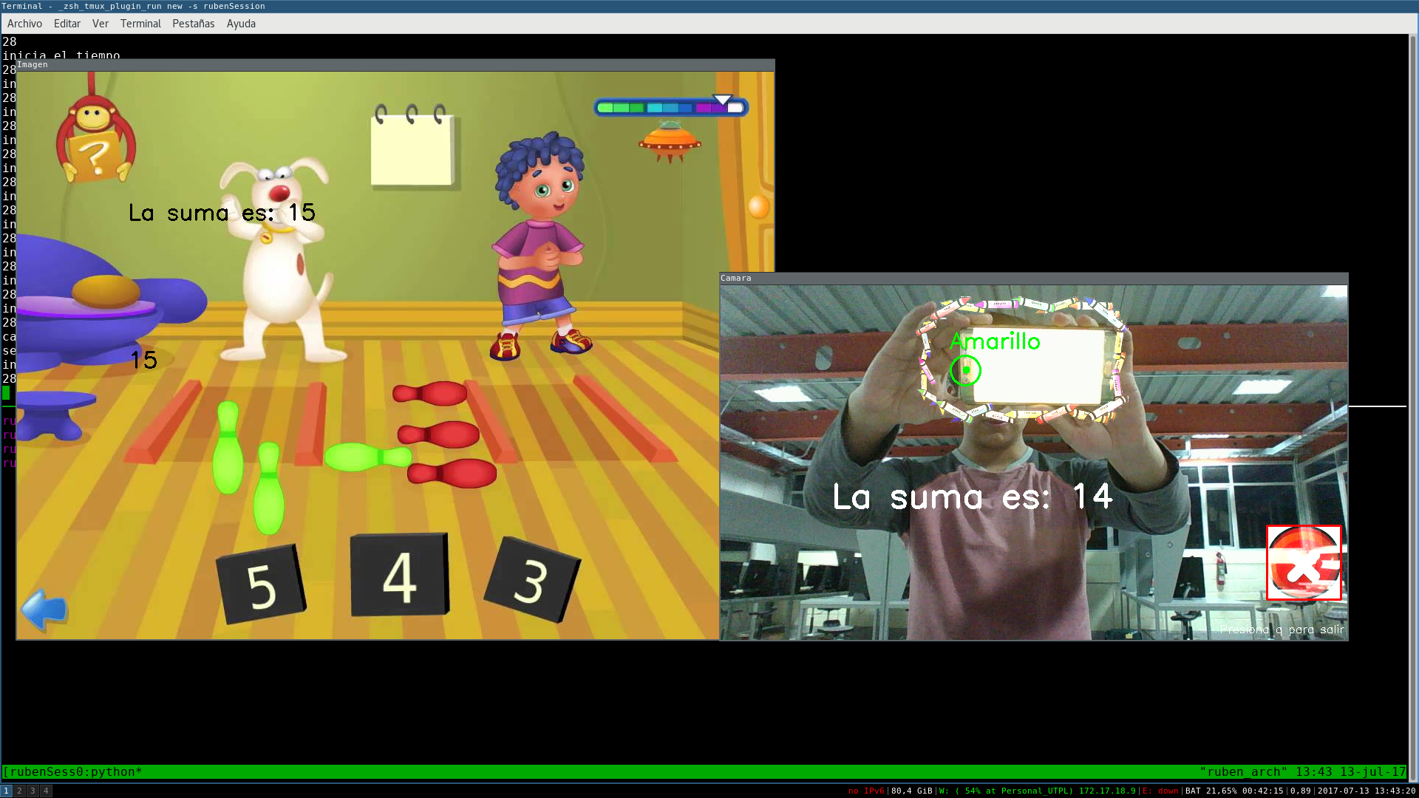
Juegos para niños entre 5 y 7 años en visión artificial
En la actualidad se han ido implementando nuevas técnicas de enseñanza, y cada una busca mejorar el desempeño de los niños al inferir información o al resolver algún tipo de operaciones ya sean mentales o escritas.
También ya se han creado algunos juegos educativos basados en visión por computador, y se ha logrado resultados muy buenos, puesto que se ah podido observar un mejor rendimiento por parte de los estudiantes en algunos campos educativos.

Slide 3
Ventajas del juego
Que los niños desarrollen sus destrezas divirtiéndose lo cual facilitara el aprendizaje
Desarrollar agilidad mental al hacer operaciones matemáticas
Implementación de nuevas técnicas de aprendizaje

Slide 4
Identificación de colores mediante openCV - Proceso
Para realizar la conversión , usamos la función cvtColor(src, dst, CV_BGR2HSV) indicamos la imagen fuente, destino y el tipo de conversión que puede ser: COLOR_BGR2HSV, COLOR_RGB2HSV, COLOR_HSV2BGR, COLOR_HSV2RGB.
Para filtrar solo aquellos colores que se encuentren en el rango indicado usaremos la función inRange, para este ejemplo filtraremos el color azul, por lo que los rangos superior e inferior estarán definidos de la siguiente manera: inferior { Scalar(110, 50, 50) }, superior { Scalar(130, 255, 255) } en HSV color space.

Slide 5
Para encontrar las coordenadas donde se encuentra nuestra región de interés, OpenCV cuenta con funciones de búsqueda de contornos que utilizaremos para este propósito, findContours (binary , contours, CV_RETR_EXTERNAL, CV_CHAIN_APPROX_SIMPLE), binary es la imagen binaria que creamos anteriormente, contours es la variable tipo vector<vector<Point>> donde se almacenaran los contornos encontrados, CV_RETR_EXTERNAL indica que solo necesitamos los contornos externos.

Slide 6
Para finalizar utilizaremos la información obtenida de los contornos para dibujar un circulo sobre la imagen original y marcar el color seleccionado, agregamos también el texto con las coordenadas correspondientes, estas coordenadas las obtenemos con la función Rect r = boundingRect(contour);, la función circle y putText dibujan el circulo y el texto
Resultado:

Slide 7
GRACIAS!

